Slide 1

Хекслет Колледж
ПМ1 · Сканирование и обработка
графической информации
Занятие 43
Pipeline: Photoshop + Illustrator в Figma
Собираем авторские ресурсы в первом блоке web-интерфейса
люди · идеи · инструменты · изображения · проекты
Notes:
Назначение: единая обложка серии РО 1.1.
Alt-текст: рабочее место дизайнера с монитором, графическими материалами и видом на город.
Источник: обязательный hero серии ПМ1, учебное изображение, созданное ИИ через ChatGPT.

Slide 2
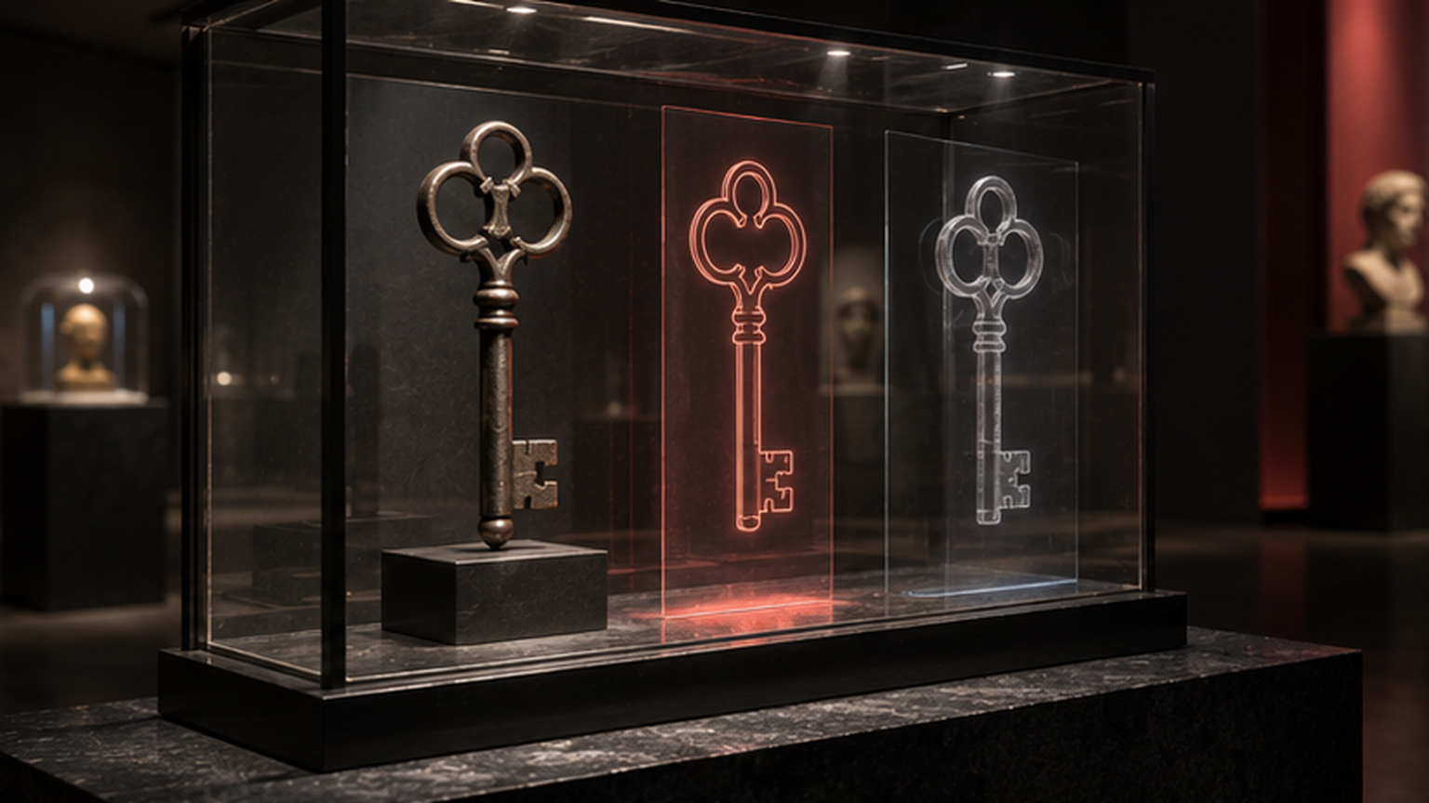
Pipeline: Photoshop + Illustrator в Figma
Хекслет
Результат занятия
Figma Frame с собственным SVG, растровым изображением и первым блоком страницы музея.
Файл можно открыть, проверить и продолжить.
Наблюдаем и проверяем
Файл можно открыть, проверить и продолжить.
2
Notes:
Назначение: крупный визуальный пример для темы «Результат занятия».
Alt-текст: новая учебная музейная сцена, созданная специально для занятия П43; визуально раскрывает тему «Результат занятия».
Источник: учебное изображение, созданное ИИ; ChatGPT через Codex with ChatGPT; 20.09.2026.
Файл: 43-01.png.
Полный промпт: Контактный лист 2×2, созданный специально для П43. Общие ограничения: новые сюжеты, не повторяющие прежние презентации; музейная предметная фотография, архив, консервация, выставочная сценография или физические прототипы; тёмный графитовый фон; коралловый акцент #FF4158; без текста, логотипов и читаемого интерфейса; без типовой дизайн-студии, студентов у ноутбука, мудбордов и обычных рабочих столов. ## P43-A
1. Винтажный ключ как металлический объект, световой контур и прозрачная проекция.
2. Гладкая геометрическая кромка рядом с увеличенной тканью с пиксельной структурой.
3. Световая проекция старого телефона превращается в объёмную композицию.
4. Физический макет web-секции из карточек и прозрачных плёнок.

Slide 3
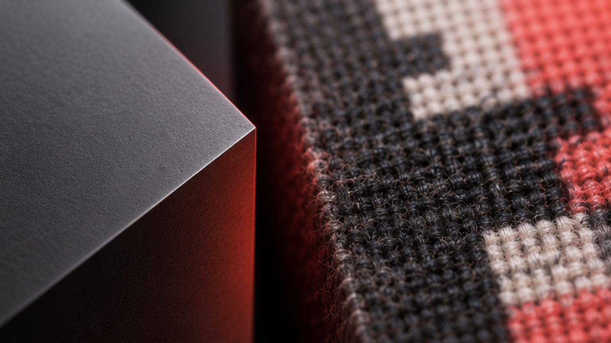
Pipeline: Photoshop + Illustrator в Figma
Хекслет
Master, export и элемент в макете
Master сохраняет редактируемую структуру. Export передаёт результат. Figma задаёт роль в интерфейсе.
Три состояния одного материала решают разные задачи.
Наблюдаем и проверяем
Три состояния одного материала решают разные задачи.
3
Notes:
Назначение: крупный визуальный пример для темы «Master, export и элемент в макете».
Alt-текст: новая учебная музейная сцена, созданная специально для занятия П43; визуально раскрывает тему «Master, export и элемент в макете».
Источник: учебное изображение, созданное ИИ; ChatGPT через Codex with ChatGPT; 20.09.2026.
Файл: 43-02.png.
Полный промпт: Контактный лист 2×2, созданный специально для П43. Общие ограничения: новые сюжеты, не повторяющие прежние презентации; музейная предметная фотография, архив, консервация, выставочная сценография или физические прототипы; тёмный графитовый фон; коралловый акцент #FF4158; без текста, логотипов и читаемого интерфейса; без типовой дизайн-студии, студентов у ноутбука, мудбордов и обычных рабочих столов. ## P43-A
1. Винтажный ключ как металлический объект, световой контур и прозрачная проекция.
2. Гладкая геометрическая кромка рядом с увеличенной тканью с пиксельной структурой.
3. Световая проекция старого телефона превращается в объёмную композицию.
4. Физический макет web-секции из карточек и прозрачных плёнок.

Slide 4
Pipeline: Photoshop + Illustrator в Figma
Хекслет
SVG для предметной графики
SVG сохраняет чёткий силуэт при изменении размера и подходит для авторских иконок и иллюстраций.
РО 1.1
SVG сохраняет чёткий силуэт при изменении размера и подходит для авторских иконок и иллюстраций.
Формат выбирают по характеру изображения.
Формат выбирают по характеру изображения.
4

Slide 5

Pipeline: Photoshop + Illustrator в Figma
Хекслет
Растровое изображение
Фотография, фактура и сложный свет остаются растровыми. Проверяем размер до размещения в hero.
Маленький исходник нельзя растягивать без потери качества.
Сравниваем решение
Маленький исходник нельзя растягивать без потери качества.
5
Notes:
Назначение: крупный визуальный пример для темы «Растровое изображение».
Alt-текст: новая учебная музейная сцена, созданная специально для занятия П43; визуально раскрывает тему «Растровое изображение».
Источник: учебное изображение, созданное ИИ; ChatGPT через Codex with ChatGPT; 20.09.2026.
Файл: 43-03.png.
Полный промпт: Контактный лист 2×2, созданный специально для П43. Общие ограничения: новые сюжеты, не повторяющие прежние презентации; музейная предметная фотография, архив, консервация, выставочная сценография или физические прототипы; тёмный графитовый фон; коралловый акцент #FF4158; без текста, логотипов и читаемого интерфейса; без типовой дизайн-студии, студентов у ноутбука, мудбордов и обычных рабочих столов. ## P43-A
1. Винтажный ключ как металлический объект, световой контур и прозрачная проекция.
2. Гладкая геометрическая кромка рядом с увеличенной тканью с пиксельной структурой.
3. Световая проекция старого телефона превращается в объёмную композицию.
4. Физический макет web-секции из карточек и прозрачных плёнок.

Slide 6
Pipeline: Photoshop + Illustrator в Figma
Хекслет
Проверка масштабом
Открываем SVG и PNG при одинаковом увеличении. Смотрим на контуры, детали и видимые пиксели.
РО 1.1
Открываем SVG и PNG при одинаковом увеличении. Смотрим на контуры, детали и видимые пиксели.
Контрольное увеличение быстро выявляет ошибку формата.
Контрольное увеличение быстро выявляет ошибку формата.
6

Slide 7
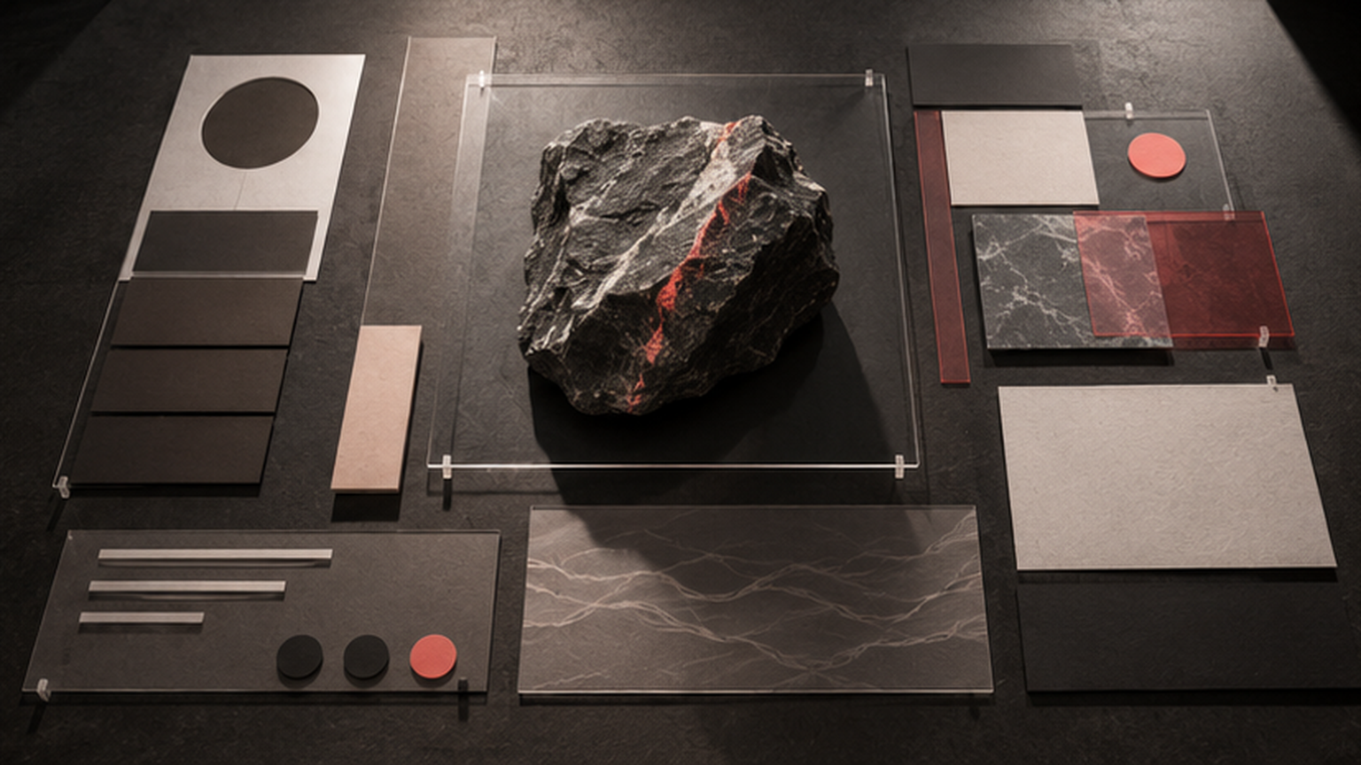
Pipeline: Photoshop + Illustrator в Figma
Хекслет
Роль изображения в hero
Главный предмет поддерживает заголовок и не спорит с целевым действием.
Визуал работает в иерархии страницы.
Сравниваем решение
Визуал работает в иерархии страницы.
7
Notes:
Назначение: крупный визуальный пример для темы «Роль изображения в hero».
Alt-текст: новая учебная музейная сцена, созданная специально для занятия П43; визуально раскрывает тему «Роль изображения в hero».
Источник: учебное изображение, созданное ИИ; ChatGPT через Codex with ChatGPT; 20.09.2026.
Файл: 43-04.png.
Полный промпт: Контактный лист 2×2, созданный специально для П43. Общие ограничения: новые сюжеты, не повторяющие прежние презентации; музейная предметная фотография, архив, консервация, выставочная сценография или физические прототипы; тёмный графитовый фон; коралловый акцент #FF4158; без текста, логотипов и читаемого интерфейса; без типовой дизайн-студии, студентов у ноутбука, мудбордов и обычных рабочих столов. ## P43-A
1. Винтажный ключ как металлический объект, световой контур и прозрачная проекция.
2. Гладкая геометрическая кромка рядом с увеличенной тканью с пиксельной структурой.
3. Световая проекция старого телефона превращается в объёмную композицию.
4. Физический макет web-секции из карточек и прозрачных плёнок.

Slide 8
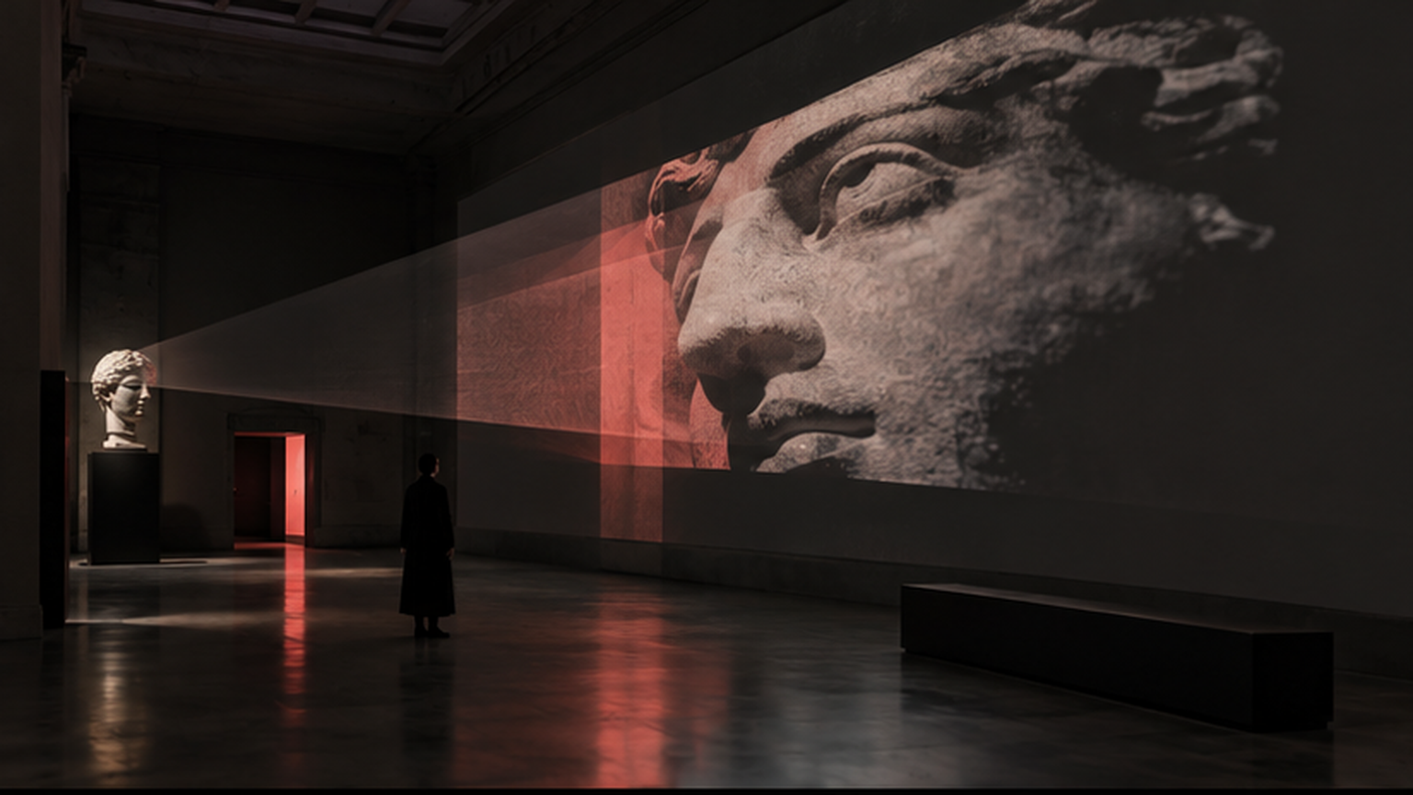
Pipeline: Photoshop + Illustrator в Figma
Хекслет
Показ преподавателя
AI master, экспорт SVG, размещение в Figma, проверка и обновление ресурса.
Изменение начинают в программе, где хранится master.
Наблюдаем и проверяем
Изменение начинают в программе, где хранится master.
8
Notes:
Назначение: крупный визуальный пример для темы «Показ преподавателя».
Alt-текст: новая учебная музейная сцена, созданная специально для занятия П43; визуально раскрывает тему «Показ преподавателя».
Источник: учебное изображение, созданное ИИ; ChatGPT через Codex with ChatGPT; 20.09.2026.
Файл: 43-05.png.
Полный промпт: Контактный лист 2×2, созданный специально для П43. Общие ограничения: новые сюжеты, не повторяющие прежние презентации; музейная предметная фотография, архив, консервация, выставочная сценография или физические прототипы; тёмный графитовый фон; коралловый акцент #FF4158; без текста, логотипов и читаемого интерфейса; без типовой дизайн-студии, студентов у ноутбука, мудбордов и обычных рабочих столов. ## P43-B
1. Анаморфная проекция музейного объекта на стене показывает изменение масштаба и кадрирования.
2. Консервационная лупа сравнивает идеально чёткую кромку и мягкий печатный растр.
3. Три полупрозрачных физических слоя: master, export и композиция, без надписей.
4. Пустая тёмная панель.

Slide 9
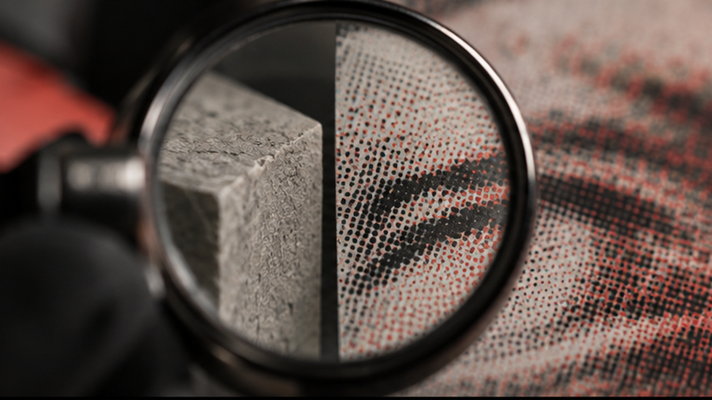
Pipeline: Photoshop + Illustrator в Figma
Хекслет
Практика: музейная секция
Используйте два SVG и одно растровое изображение. Сохраните ясный фокус и читаемый текст.
Задача показывает управление материалом, а не количество эффектов.
Наблюдаем и проверяем
Задача показывает управление материалом, а не количество эффектов.
9
Notes:
Назначение: крупный визуальный пример для темы «Практика: музейная секция».
Alt-текст: новая учебная музейная сцена, созданная специально для занятия П43; визуально раскрывает тему «Практика: музейная секция».
Источник: учебное изображение, созданное ИИ; ChatGPT через Codex with ChatGPT; 20.09.2026.
Файл: 43-06.png.
Полный промпт: Контактный лист 2×2, созданный специально для П43. Общие ограничения: новые сюжеты, не повторяющие прежние презентации; музейная предметная фотография, архив, консервация, выставочная сценография или физические прототипы; тёмный графитовый фон; коралловый акцент #FF4158; без текста, логотипов и читаемого интерфейса; без типовой дизайн-студии, студентов у ноутбука, мудбордов и обычных рабочих столов. ## P43-B
1. Анаморфная проекция музейного объекта на стене показывает изменение масштаба и кадрирования.
2. Консервационная лупа сравнивает идеально чёткую кромку и мягкий печатный растр.
3. Три полупрозрачных физических слоя: master, export и композиция, без надписей.
4. Пустая тёмная панель.

Slide 10
Pipeline: Photoshop + Illustrator в Figma
Хекслет
Структура рабочего файла
Frame, content, media, assets и source названы по смыслу. Экспорты отделены от исходников.
01
02
03
04
Frame, content, media, assets и source названы по смыслу
Экспорты отделены от исходников
Исправить
Передать
Понятные имена сокращают ошибки при продолжении работы.
Понятные имена сокращают ошибки при продолжении работы.
10

Slide 11
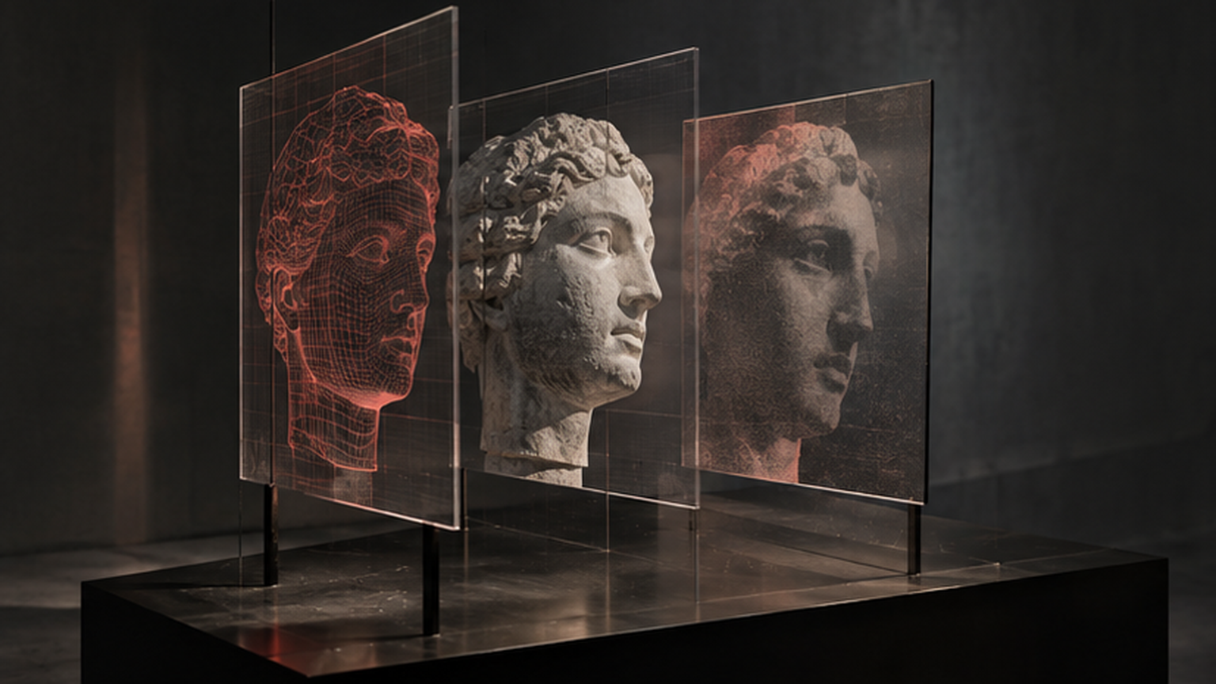
Pipeline: Photoshop + Illustrator в Figma
Хекслет
Проверка соседнего файла
Найдите vector, raster, master и export без подсказок автора.
Если структуру понимают без объяснения, она готова к передаче.
Наблюдаем и проверяем
Если структуру понимают без объяснения, она готова к передаче.
11
Notes:
Назначение: крупный визуальный пример для темы «Проверка соседнего файла».
Alt-текст: новая учебная музейная сцена, созданная специально для занятия П43; визуально раскрывает тему «Проверка соседнего файла».
Источник: учебное изображение, созданное ИИ; ChatGPT через Codex with ChatGPT; 20.09.2026.
Файл: 43-07.png.
Полный промпт: Контактный лист 2×2, созданный специально для П43. Общие ограничения: новые сюжеты, не повторяющие прежние презентации; музейная предметная фотография, архив, консервация, выставочная сценография или физические прототипы; тёмный графитовый фон; коралловый акцент #FF4158; без текста, логотипов и читаемого интерфейса; без типовой дизайн-студии, студентов у ноутбука, мудбордов и обычных рабочих столов. ## P43-B
1. Анаморфная проекция музейного объекта на стене показывает изменение масштаба и кадрирования.
2. Консервационная лупа сравнивает идеально чёткую кромку и мягкий печатный растр.
3. Три полупрозрачных физических слоя: master, export и композиция, без надписей.
4. Пустая тёмная панель.

Slide 12
Pipeline: Photoshop + Illustrator в Figma
Хекслет
Типичные ошибки
Растрированный SVG, слабый исходник, потерянный master и случайная роль изображения.
ДО
ПОСЛЕ
Проблема видна
в масштабе, структуре
или порядке чтения
Одна точная правка
связана с наблюдением
и сохраняет систему
Большинство проблем видно до финальной полировки.
Большинство проблем видно до финальной полировки.
12

Slide 13
Pipeline: Photoshop + Illustrator в Figma
Хекслет
Итерация за семь минут
Исправьте одну найденную проблему: формат, масштаб, crop, роль изображения или структуру слоёв.
РО 1.1
Исправьте одну найденную проблему: формат, масштаб, crop, роль изображения или структуру слоёв.
Правка отвечает на конкретное наблюдение.
Правка отвечает на конкретное наблюдение.
13

Slide 14
Pipeline: Photoshop + Illustrator в Figma
Хекслет
Критерии готовности
SVG остаётся векторным. Raster выдерживает размер. Master доступен. Figma Frame понятен другому студенту.
25
SVG остаётся векторным. Raster выдерживает размер. Master доступен. Figma Frame понятен другому студенту.
минут практики
Четыре проверки подтверждают результат занятия.
Четыре проверки подтверждают результат занятия.
14

Slide 15
Pipeline: Photoshop + Illustrator в Figma
Хекслет
Итог П043
Ресурсы Illustrator и Photoshop работают вместе внутри Figma.
РО 1.1
Ресурсы Illustrator и Photoshop работают вместе внутри Figma.
Следующий шаг: упаковать проект для передачи другому человеку.
Следующий шаг: упаковать проект для передачи другому человеку.
15

